Slide 1
Портфолио воспитателя
Муравьева Татьяна Владимировна

Slide 2
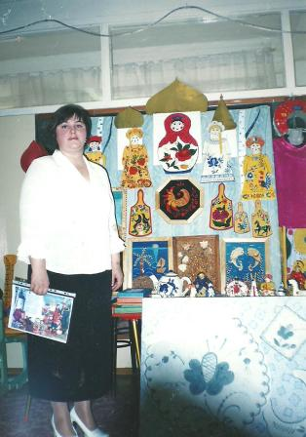
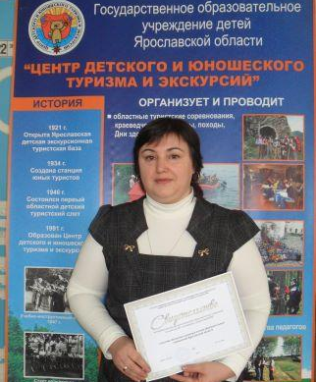
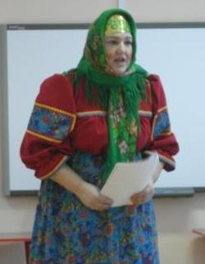
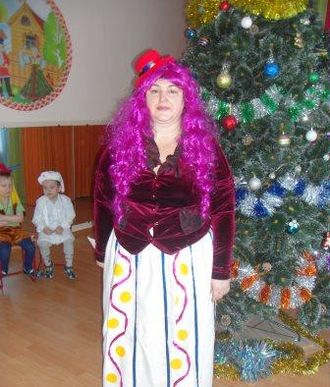
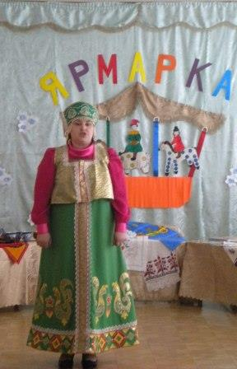
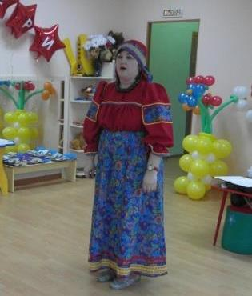
Д
Педагогический портрет
Дата рождения: 30.04.1969 год
Место рождения : г. Рыбинск
Место работы:
МБДОУ детский сад №1»Солнышко»
Должность: воспитатель
Образование: средне-специальное
Образовательное учреждение:
Андроповское педагогическое училище
1984-1988гг.
Категория: высшая
Педагогический стаж:29лет
Стаж в учреждении: 7 лет

Slide 3
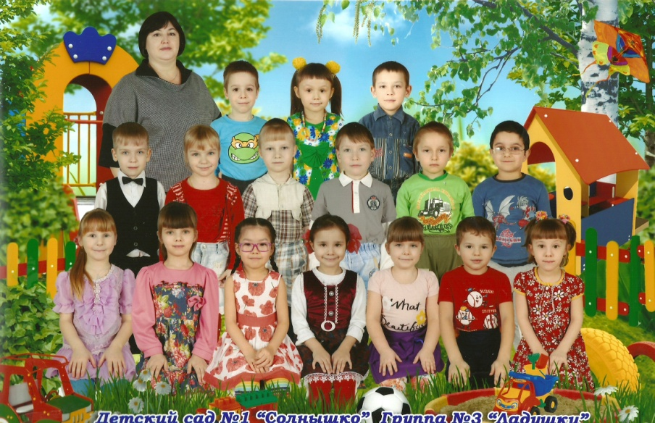
Мой девиз:
Достигни успеха в том, что ты любишь!
Моё педагогическое кредо:
Пытаюсь зажечь в них хотя бы свечу
Не худшая все таки участь.
Мне кажется я их чему то учу
А это они меня учат!
А.Дольский

Slide 4
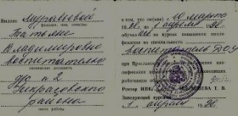
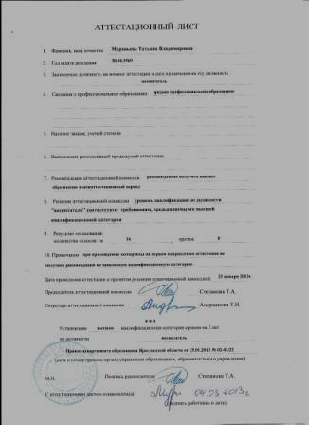
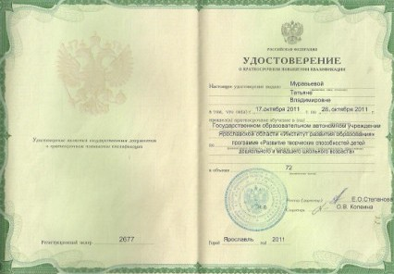
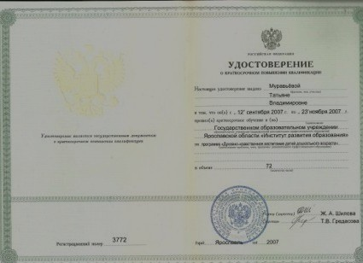
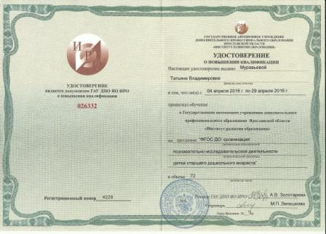
Методическая копилка
Тема по самообразованию | сроки | результат
«Декоративно-прикладное искусство –детям» | 1993-2004 гг. | Защита на 2 категорию 1997г.
«Народные промыслы России» | 2004-2008 гг. | Защита на 1 категорию 2004г.
«Рисунок ,как продукт детского творчества» | 2008-2010гг. | Подтверждение 1 категории 2010г.
«Музейная педагогика в детском саду» | С 2010 г. | Защита на высшую категорию 2013г.
Курсы повышения квалификации | сроки
«Воспитатель ДОУ» | 1998г.
«Духовно-нравственное воспитание детей дошкольного возраста» | 2007г.
«Развитие творческих способностей детей дошкольного и младшего школьного возраста» «Позновательно-исследовательская деятельность детей старшего дошкольного возраста» | 2011г. 2016 г.

Slide 5
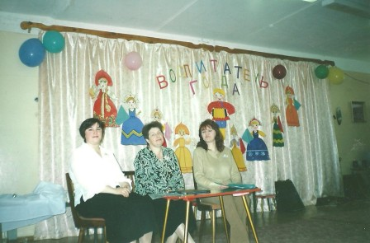
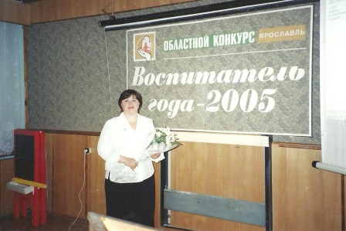
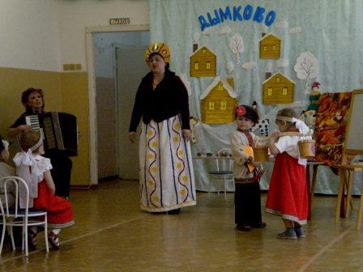
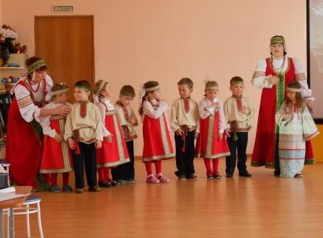
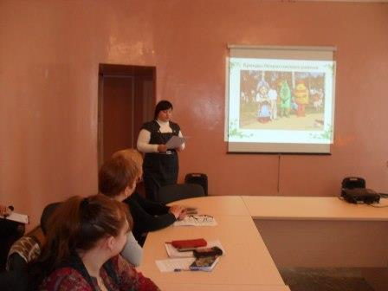
Работа в метод.объединениях, конкурсах педмастрества
Мероприятие | Дата
Метод. Объединение «Город мастеров» | 1995г.
Метод. Объединение «Весёлый хоровод» | 1998г.
Районный конкурс «Воспитатель года» -победитель | 2005г.
Областной конкурс «Воспитатель года»-участник | 2005г.
Районная выставка декоративно-прикладного искусства | 2005г., 2006г.
Районная выставка творчества педагогов | 2007г.
III областная выставка декоративно-прикладного творчества «Красота рукотворная»-участник | 2009
Метод. Объединение «Дымковские посиделки» | 20011г.
Метод. Объединение «О тебе поем ,Русь-Красавица» | 2013г.
Областной конкурс программ развития музея.Дипломант. Грант 85т. | 2014г.
Областной конкурс «Гордимся Россией»-свидетельство участника | 2015г

Slide 6
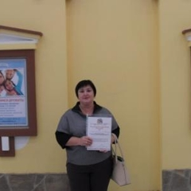
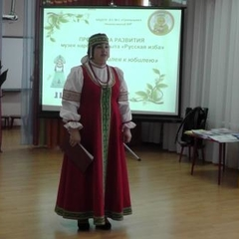
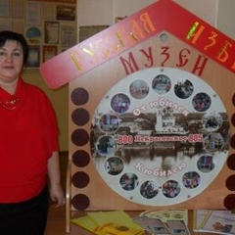
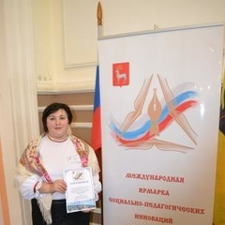
Участие в конкурсах, семинарах, субботниках
Мероприятия | Дата
Муниципальный фестиваль «Интерактивные формы организации образовательного процесса как одно из средств реализации стандартов» | 2014
Районный конкурс «Лучшее портфолио педагога»- 3 место | 2015
VII Межрегиональный этап Ярмарки социально-педагогических инноваций –представление опыта | 2015
Региональный семинар-практикум «Формирование у дошкольников ценностного отношения к культуре и традициям русского народа»- представление опыта П.Некрасовское | 2015
Областной «Педагогический субботник»-представление опыта. п.Бурмакино | 2016
Региональный семинар «Эффективные практики реализации ФГОС дошкольного образования» г. Углич –участник | 2016
Региональный конкурс виртуальных музеев –Диплом Iстепени | 2016
Региональная общественная организация «Лидеры сельских школ»- член оранизации | 2017
Межрегиональный форум сельских школ» г.Иваново-участие | 2017

Slide 7
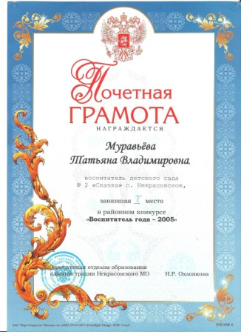
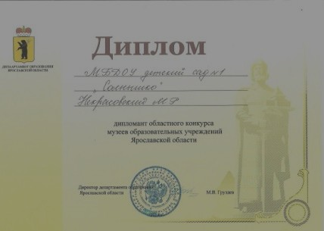
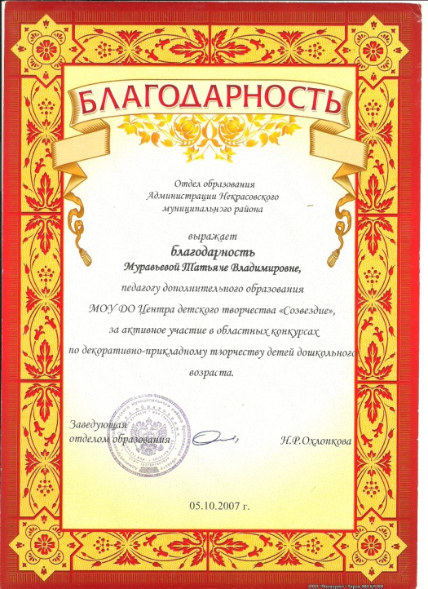
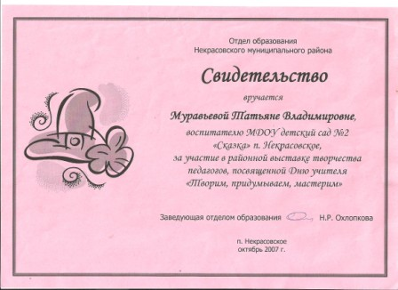
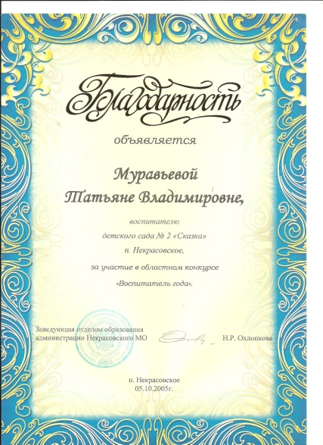
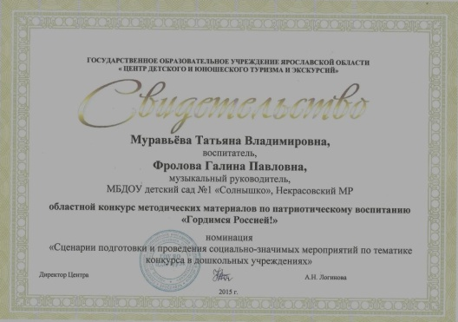
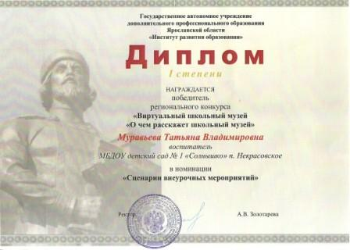
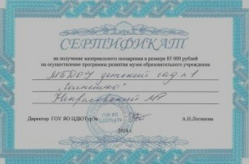
Грамоты за участие в конкурсах, выставках

Slide 8
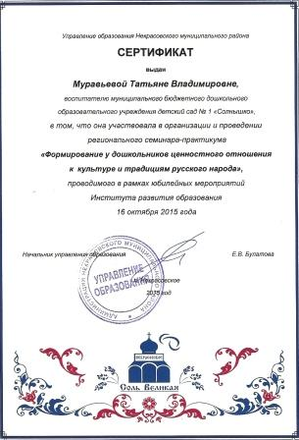
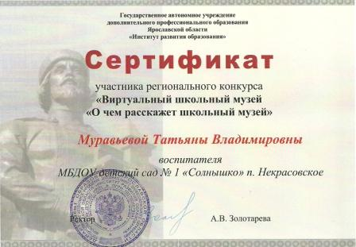
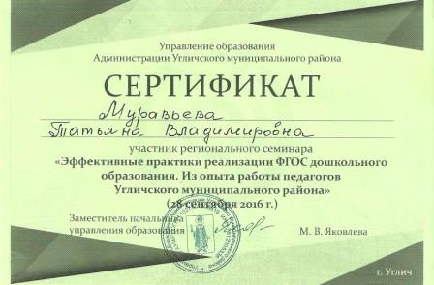
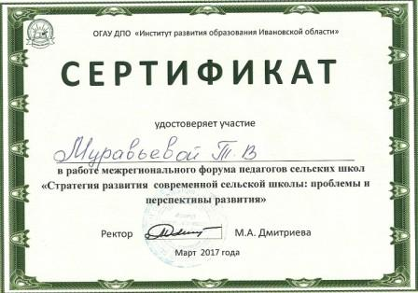
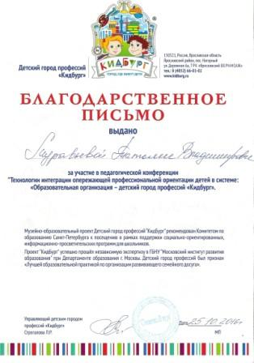
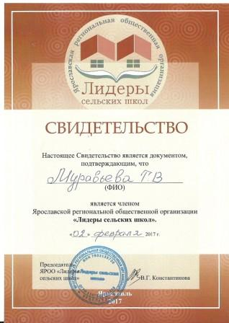
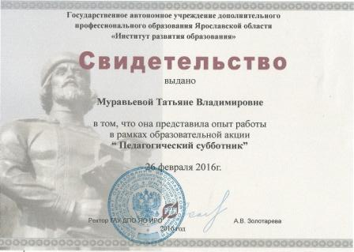
Сертификаты, свидетельства за участие в региональных семинарах, субботниках

Slide 9
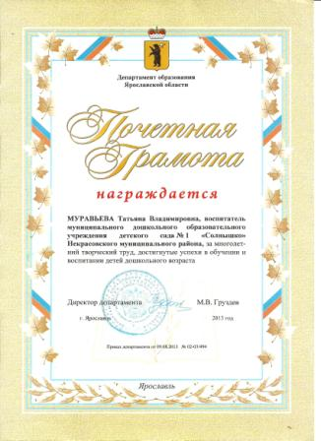
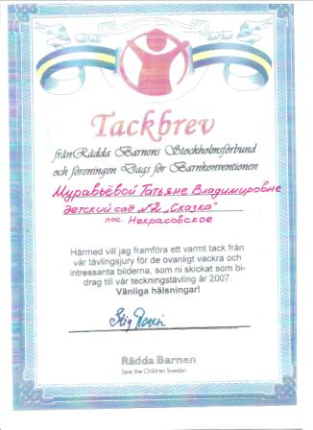
Грамоты за добросовестный труд и подготовке призеров

Slide 10
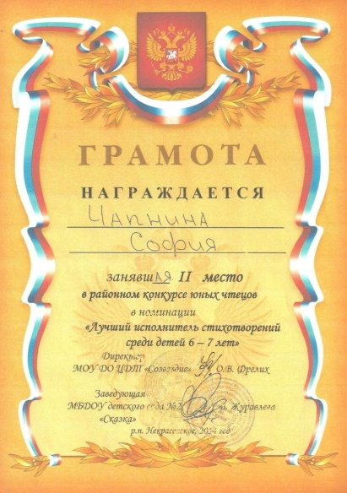
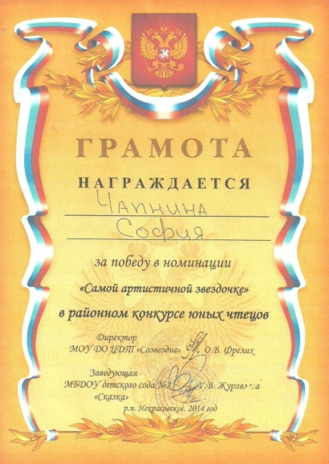
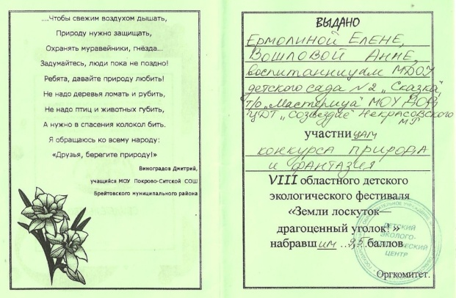
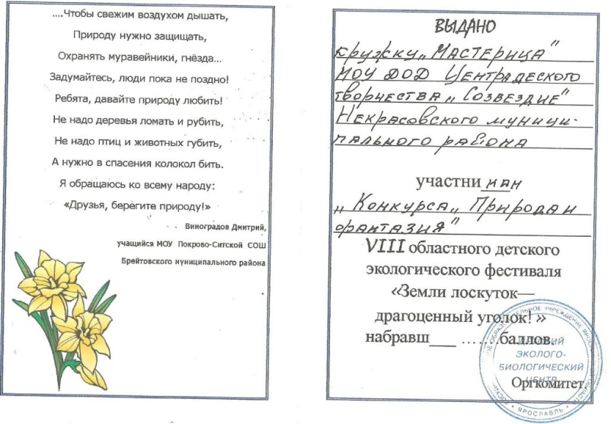
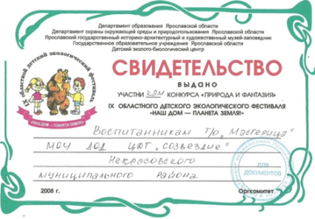
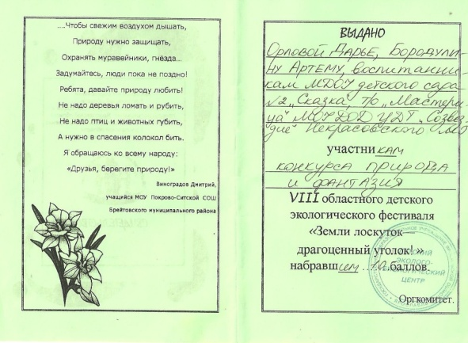
Участие моих воспитанников в конкурсах
конкурс | сроки | результат
Международный конкурс детского рисунка(Швеция) «Что такое счастье?» | 2007г. | участники
VIII Областной экологический фестиваль «Земли лоскуток-драгоценный уголок» | 2007г. | участники
IX Областной экологический фестиваль «Наш дом-планета Земля» | 2008 г. | участники
III Областная выставка декоративно-прикладного творчества «Красота рукотворная» | 2008 г. | участники
Районный конкурс детского творчества «Восходящие звездочки» | 2012г. | II место
Районный смотр-конкурс детского творчества на противопожарную тему | 2013 г. | I, II места
Районный конкурс чтецов | 2014 г. | II место
Конкурс детского рисунка «Зимняя сказка» | 2015 | II место

Slide 11
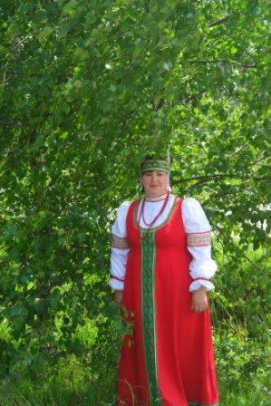
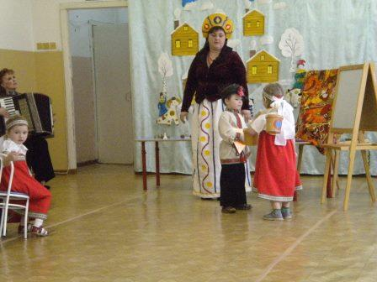
Основное направление моей педагогической деятельности: «Приобщение детей к истокам русской народной культуры»

Slide 12
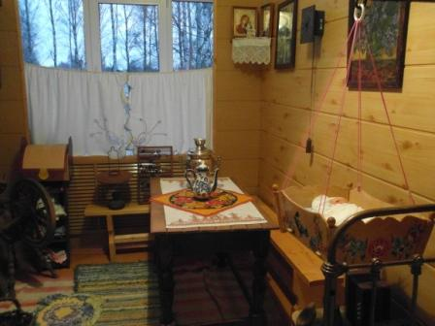
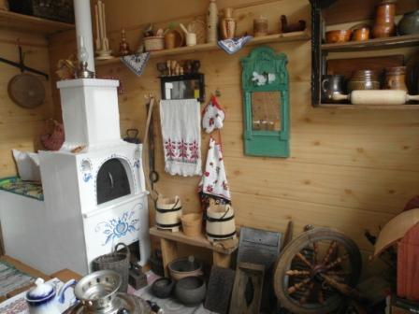
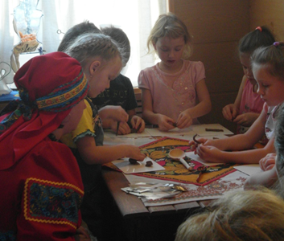
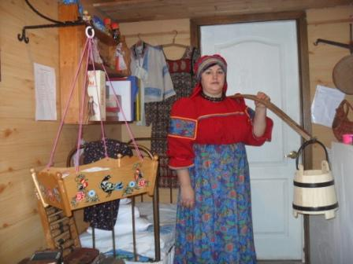
Музеем я руковожу, ребятам о старинных предметах расскажу

Slide 13
А вот мои музыканты, фольклорный ансамбль «Ладушки»

Slide 14
В свободное время веду занятия в изостудии , как педагог доп.образования

Slide 15
Нам на месте не сидится, любим мы повеселится !

Slide 16
Наш социальный партнер: муниципальный музей

Slide 17
В гостях у народных мастеров Романовых

Slide 18
С библиотекой я дружу , и мастер-класс там покажу

Slide 19
Умелые руки не знают скуки

Slide 20
Грани мастерства.
Участие в торговой слободе

Slide 21
Про меня и про моих «Ладушек»

Slide 22
Улыбнулась мне в жизни удача, Благодарна за это судьбе. Знаю я, не могло быть иначе В этом мире, на этой Земле.

Slide 23
Какое счастье жить на свете, когда я в мире не одна. Когда душа теплом согрета и за спиной стоит семья !

Slide 25
Все таки, удивительная это профессия - воспитатель! Работа с детьми дает возможность проявить человеку все самое хорошее, что в нем заложено, все его способности. Я хочу, чтобы мои раздумья, сомнения , творческие находки послужили уроком молодой смене , необходимо научить их идти трудными дорогами познаний, не ждать готовых решений, а искать и находить самим .

